Slide 1
Algoritmi i strukture podataka
Prof. dr. sc. Damir Kalpić
Prof. dr. sc. Vedran Mornar
Prof. dr. sc. Krešimir Fertalj
Doc. dr. sc. Gordan Gledec
dr. sc. Zvonimir Vanjak
Doc. dr. sc. Ivica Botički
dr. sc. Boris Milašinović
Zaštićeno licencom http://creativecommons.org/licenses/by-nc-sa/2.5/hr/

Slide 2





Creative Commons
slobodno smijete:
dijeliti — umnožavati, distribuirati i javnosti priopćavati djelo
remiksirati — prerađivati djelo
pod sljedećim uvjetima:
imenovanje. Morate priznati i označiti autorstvo djela na način kako je specificirao autor ili davatelj licence (ali ne način koji bi sugerirao da Vi ili Vaše korištenje njegova djela imate njegovu izravnu podršku).
nekomercijalno. Ovo djelo ne smijete koristiti u komercijalne svrhe.
dijeli pod istim uvjetima. Ako ovo djelo izmijenite, preoblikujete ili stvarate koristeći ga, preradu možete distribuirati samo pod licencom koja je ista ili slična ovoj.
U slučaju daljnjeg korištenja ili distribuiranja morate drugima jasno dati do znanja licencne uvjete ovog djela. Najbolji način da to učinite je linkom na ovu internetsku stranicu.
Od svakog od gornjih uvjeta moguće je odstupiti, ako dobijete dopuštenje nositelja autorskog prava.
Ništa u ovoj licenci ne narušava ili ograničava autorova moralna prava.
Tekst licencije preuzet je s http://creativecommons.org/.
Notes:
Riječ-dvije o velikim slovima na početku bulleta:
Ako je u pitanju rečenica, slovo je veliko.
rečenicu prepoznajete po posljednjem znaku (npr. točka, uskličnik, upitnik; ne i dvotočka!) ☺
inače je malo

Slide 3
Stabla
Notes:
3

Slide 4
Svojstva stabla
a
b
c
d
e
f
g
h
i
j
k
stablo je konačan skup čvorova sa svojstvima:
postoji poseban čvor koji se naziva korijen (root)
ostali čvorovi su podijeljeni u k disjunktnih podskupova T₁..T_{k}, od kojih je svaki stablo. T₁..T_{k} se nazivaju i podstabla
Primjer:
Notes:
4

Slide 5
Osnovni pojmovi - I
a
b
c
d
e
f
g
h
i
j
k
a je korijen stabla
stupanj čvora a je 2 (stupanj je broj podstabala nekog čvora, npr. čvor c ima stupanj 3)
skup {h,i,e,f,j,k} je skup krajnjih čvorova (listova)
korijeni podstabala nekog čvora su djeca tog čvora (npr. čvorovi e,f,g su djeca od c), a taj čvor nazivamo roditeljem (npr. g je roditelj od j).
slični pojmovi se koriste i za ostale odnose (djed, braća, pretci)

Slide 6
Osnovni pojmovi - II
a
b
c
d
e
f
g
h
i
j
k
stupanj stabla je maksimalni stupanj od svih čvorova tog stabla, u ovom primjeru 3
razina (level) nekog čvora određuje se iz definicije da je korijen razine 1, a da su razine djece nekog čvora razine k jednaki k+1
dubina (depth) stabla je jednaka maksimalnoj razini nekog čvora u stablu

Slide 7
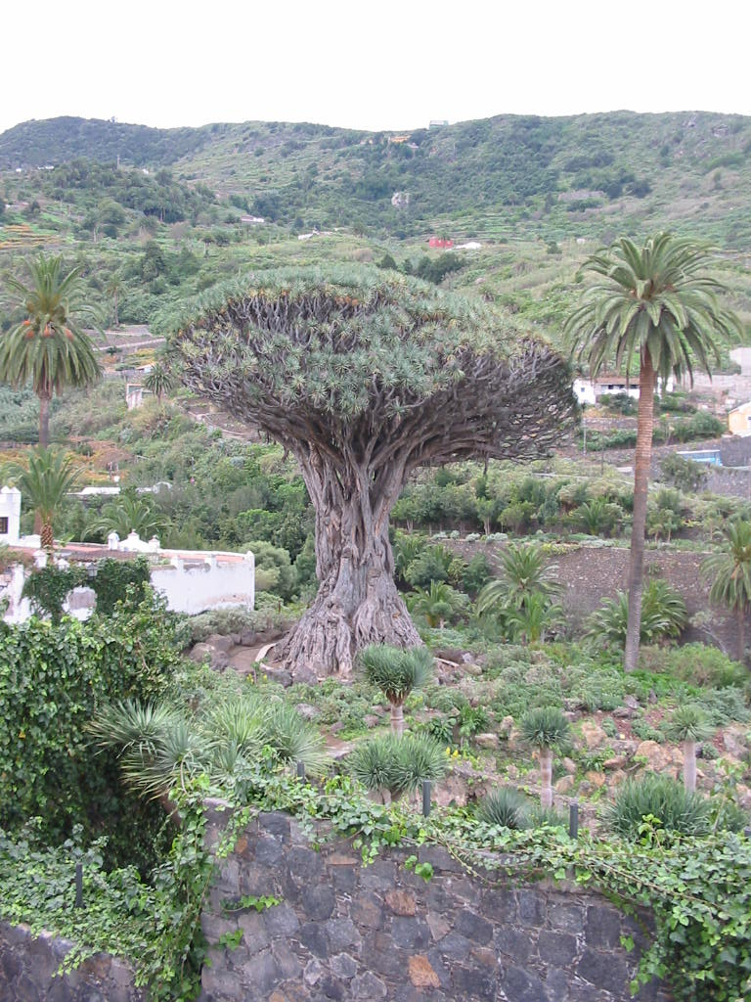
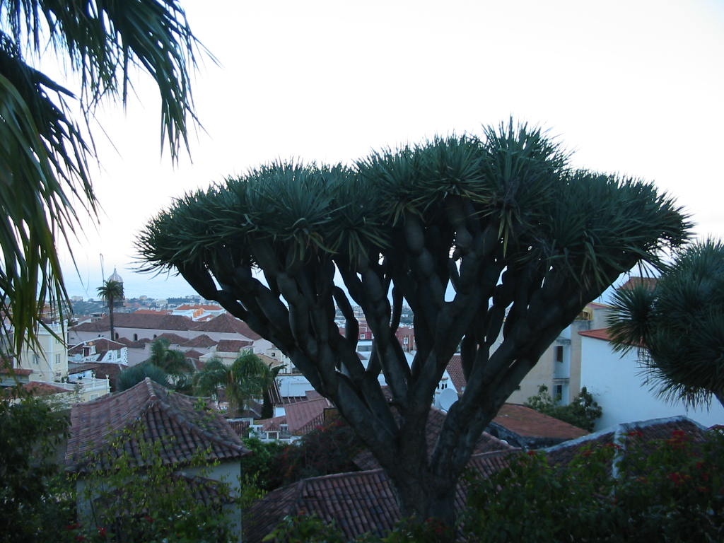
Rekurzivna stabla u prirodi
Najveće zmajevo drvo na svijetu...

Slide 8
Binarno stablo - I
a
Potpuno stablo
a
Koso stablo
b
b
c
c
d
e
f
g
d
h
i
binarno stablo je stablo koje se sastoji od nijednog, jednog ili više čvorova drugog stupnja
kod binarnog stabla razlikujemo lijevo i desno podstablo svakog čvora
nazivlje uvedeno za stabla koristi se i kod binarnih stabala
Notes:
8

Slide 9
Binarno stablo - II
Razina
1
1
2
2
3
3
4
i/2
6
7
k
2^{k-1}
2^{k-1}+1
i
i+1
2^{k}-2
2^{k}-1
...
k+1
2^{k}
2^{k}+1
2i
2i+1
...
Notes:
9

Slide 10
Binarno stablo - III
iz definicije binarnog stabla slijede zaključci da je:
maksimalni broj čvorova na k-toj razini jednak je 2^{k-1}
maksimalni broj čvorova binarnog stabla dubine k jednak je 2^{k} -1 za k>0
stablo koje je visine k i ima 2^{k} -1 elemenata naziva se puno (full) binarno stablo
binarno stablo s n čvorova dubine k je potpuno (complete) ako i samo ako njegovi čvorovi odgovaraju čvorovima punog binarnog stabla dubine k koji su numerirani od 1 do n
kao posljedica, razlika razina krajnjih čvorova potpunog stabla najviše je jedan.

Slide 11
Prikaz stabla statičkom strukturom polje
Koso stablo
a
b
c
d
e
Potpuno stablo
a
b
c
d
e
f
g
h
i
j
k
l
m
n
o
p
potpuno se binarno stablo jednostavno prikazuje jednodimenzionalnim poljem, bez podataka za povezivanje i koristi se pravilima za određivanje odnosa u stablu
korištenje polja počet će od člana s indeksom 1 radi jednostavnosti izraza
problem kod prikaza stabla statičkom strukturom polje je i teško umetanje i brisanje čvorova jer ti zahtjevi mogu tražiti pomicanje puno elemenata
Notes:
11

Slide 12
Koso i potpuno stablo
Koso stablo
a
b
c
d
e
Potpuno stablo
a
b
c
d
e
f
g
h
i
j
k
l
m
n
o
p

Slide 13
Pravila kod prikaza stabla poljem
1
2
3
4
5
6
7
8
9
10
11
12
13
14
15
16
Potpuno stablo
a
b
c
d
e
f
g
h
i
j
k
l
m
n
o
p
pravila za potpuno binarno stablo s n čvorova, za i-ti čvor su:
roditelj(i)= ⎣i/2⎦ za i≠ 1; kada je i=1, čvor i je korijen pa nema roditelja
lijevo_dijete(i)=2*i ako je 2*i≤ n; kad je 2*i>n čvor i nema lijevog djeteta
desno_dijete(i)=2*i+1 ako je 2*i+1≤n; kad je 2*i+1>n čvor i nema desnog djeteta
ovako se mogu prikazati sva binarna stabla, ali se tada memorija ne koristi učinkovito
najgori slučaj su kosa (skewed) stabla koja koriste smo k lokacija od 2^{k} -1 lokacija predviđenih za to stablo

Slide 14
Prikaz stabla dinamičkom strukturom
struct cvor{
tip podatak;
struct cvor *lijevo_dijete;
struct cvor *desno_dijete;
/* ako treba: */ struct cvor *roditelj;
};
a
problem se rješava korištenjem strukture s pokazivačima
ovakva struktura se često upotrebljava i zadovoljava većinu potreba
ponekad se dodaje pokazivač na roditelja
Notes:
14

Slide 15
Koso stablo
korijen
a
b
c
d

Slide 16
Potpuno stablo
korijen
a
b
c
d
e
f
g
h
i

Slide 17
k-stabla
prirodna generalizacija binarnih stabala su k-stabla
k predstavlja stupanj stabla, k>2, s istim mogućnostima prikazivanja
općenita stabla, s raznim stupnjevima, mogu se transformirati u binarna stabla
to rezultira manjim i učinkovitijim algoritmima, te manjim potrebama za memorijom
Notes:
17

Slide 18
Stablo za traženje
 SortiranoStablo
može se oblikovati stablo za traženje (sortirano, uređeno stablo) po nekom od podataka (ključu) koji se upisuju u pojedini čvor. Upis novog čvora počinje pretragom od korijena stabla. Uspoređuje se već upisani podatak u čvorovima s novim podatkom:
ako je ključ novog čvora manji od ključa upisanog čvora usporedbe, nastavlja se usporedba u lijevom podstablu
ako je ključ novog čvora veći ili jednak od ključa upisanog čvora usporedbe, nastavlja se usporedba u desnom podstablu
ako upisani čvor nema podstablo u traženom smjeru, novi čvor postaje dijete upisanog čvora

Slide 19
Dodavanje elementa u stablo
ako je stablo prazno, vrati novi čvor (napisati za vježbu!)
struct cvor* dodaj(struct cvor* cvor, tip elem) { if (cvor == NULL) { return(NoviCvor(elem)); } else { if (elem <= cvor->podatak)
cvor->lijevo = dodaj(cvor->lijevo, elem); else
cvor->desno = dodaj(cvor->desno, elem);
return(cvor);
} }
inače, spusti se rekurzivno niz stablo, lijevo ili desno
što ako je element već u polju?
vrati nepromijenjeni pokazivač na čvor

Slide 20
Funkcija koja stvara novi čvor
struct cvor* NoviCvor(int elem) { struct cvor* novi = (cvor *) malloc(sizeof(struct cvor)); novi->podatak = elem; novi->lijevo = NULL; novi->desno = NULL;
return(novi); }

Slide 21
Pretraživanje stabla
osnovni slučaj – prazno stablo, tražena vrijednost nije nađena, vrati 0
int trazi (struct cvor* cvor, int trazeno) { if (cvor == NULL) { return 0; } else { if (trazeno == cvor->podatak) return 1; else { if (trazeno < cvor->podatak) return(trazi(cvor->lijevo, trazeno)); else return(trazi(cvor->desno, trazeno)); } } }
vrati element ako je pronađen
inače se spusti niz odgovarajuće stablo

Slide 22
Obilazak stabla
 SortiranoStablo
 ProsjekUStablu
postoje 3 standardna načina obilaska stabla kojima se osigurava da je svaki čvor bio "posjećen"
inorder: lijevo podstablo → korijen → desno podstablo
preorder: korijen → lijevo podstablo → desno podstablo
postorder: lijevo podstablo → desno podstablo → korijen
radi se o rekurzivnim postupcima koji sežu do listova stabla, a zatim povratci iz rekurzije predstavljaju kretanje prema korijenu stabla
poseban slučaj inorder:
desno podstablo → korijen → lijevo podstablo
dohvat podataka iz stabla s izračunavanjem
Notes:
22

Slide 23
Brisanje čvora - list
najjednostavniji slučaj je brisanje lista, npr. 6.
5
5
3
7
3
7
Briši
1
4
1
4
6
Oslobodi
6

Slide 24
Brisanje čvora – jedno dijete
jednostavan je i slučaj je brisanje čvora s jednim djetetom, npr. 7
5
5
Oslobodi
4
7
4
7
Briši
1
3
1
3
6
6

Slide 25
Brisanje čvora – dvoje djece
složeniji je slučaj je brisanje čvora dvoje djece, npr. 5
3
5
Briši
5
Oslobodi
3
4
7
7
1
4
6
1
6
 BrisanjeCvoraStabla

Slide 26
Zadaci za vježbu
Napišite programe koji će:
ispisati broj čvorova u stablu
ispisati dubinu stabla
ispisati vrijednost najmanjeg i najvećeg elementa stabla
napraviti i ispisati zrcalnu kopiju zadanog stabla
za dva zadana stabla, napisati jesu li identična ili ne

Slide 27
Zadaci za vježbu
Na magnetskom disku u slijednoj formatiziranoj datoteci studenti nalaze se zapisi sljedećeg sadržaja:
matični broj 8 znamenki
prezime i ime 40+1 znakova
ocjene 10*1 znamenka
napisati program koji će formirati novu neformatiranu datoteku index u kojoj će podaci radi brzog dohvata po matičnom broju biti organizirani kao uređeno binarno stablo
napisati program koji za zadani matični broj, redni broj ocjene i ocjenu ažurira zapise u datoteci index sve dok je matični broj veći od nule.
Notes:
27

Slide 28
Zadaci za vježbu
Napisati funkciju za ispis elementa memorijski rezidentnog već oblikovanog sortiranog binarnog stabla u čije čvorove su upisani
cijena artikla (cijeli broj)
naziv artikla (15+1 znakova)
Stablo je sortirano po cijeni artikala; lijevi jeftiniji, desni skuplji. Ulazni argument je korijen stabla. Ispis treba biti poredan po cijeni od najjeftinijeg do najskupljeg artikla.

Slide 29
Zadaci za vježbu
U binarno stablo pohranjuje se niz podataka:
12, 15, 5, 3, 7, 2, 18, 11
treba nacrtati sortirano binarno stablo (lijevi manji, desni veći) ako je stablo popunjavano redom kako su dolazili podaci
poredati ulazne podatke tako da nastupi neki od najgorih slučajeva
nacrtati binarno stablo koje predstavlja najbolji slučaj
koliko je apriorno vrijeme izvođenja za pronalaženje pojedinog čvora za b)
koliko je apriorno vrijeme izvođenja za pronalaženje pojedinog čvora za c)
Notes:
29

Slide 30
Zadaci za vježbu
U neko memorijski rezidentno binarno stablo upisane su šifre duljine 10+1 znakova. Napisati funkciju koja će provjeriti postojanje neke zadane šifre. Ulazni argumenti su korijen stabla i zadana šifra, a izlaz je 0 ako podatak ne postoji, a 1 ako postoji. U pojedinom čvoru stabla upisana je šifra i pokazivači na lijevi i na desni čvor.
U neko memorijski rezidentno sortirano binarno stablo (lijevi čvor manja vrijednost, desni čvor veća vrijednost) upisani su matični brojevi (cijeli broj kao ključ) i težine osoba. Napisati funkciju koja će izračunati ukupnu težinu osoba čiji se podaci nalaze upisani u stablu. Prototip funkcije je:
float tezina (struct cvor* korijen);

Slide 31
Zadaci za vježbu
U neko memorijski rezidentno binarno stablo upisani su matični brojevi (cijeli broj) i težine osoba (realni broj). Napisati funkciju koja će izračunati prosječnu težinu osoba čiji se podaci nalaze upisani u stablu, nađenu maksimalnu težinu i broj upisanih osoba. Prototip funkcije je:
float prosjek (struct cvor *korijen, float *tezina, int *broj, float *maxtez);
U memoriji je oblikovano binarno stablo koje sadrži šifru (cijeli broj) i naziv predmeta (15+1 znakova). Treba ispisati nazive predmeta tako da bude vidljiv oblik stabla. Razina čvora neka odgovara broju praznina od lijevog ruba. Prototip funkcije je:
void pisi (cvor *glava, int razina);
Notes:
31

